Slide 1
Power_BI 新增連線 操作方式

Slide 2
目前使用資料庫
資料庫 | 使用者 | 密碼
nthccimdb01\cimdb01 | S200DNZ2 | SUSER543
nthccimdb02\cimdb02 | fab2 | fab2
nthccimdb02\cimdb02 DB Name: CIS | batchotd | forotd2015
nthccimdb02\cimdb02 DB Name: USERIDB | S200DNZ2 | SUSER543
nthccimdb02\cimdb02 DB Name: repADC2IDB | fab2 | fab2
nthccimdb08 | fab2 | fab2
WEHQDBMS01 | fab2123 | fab21230324
nthccimdb04\cimdb04 | Fab2 | fab2
https://nuvoton.sharepoint.com/sites/Nuvoton_Power_BI_Data_Source/

Slide 3
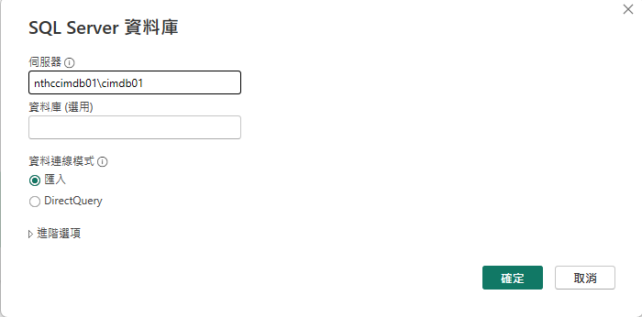
新增 nthccimdb01\cimdb01 連線
1
鍵入 nthccimdb01\cimdb01
2
點擊 確定

Slide 4
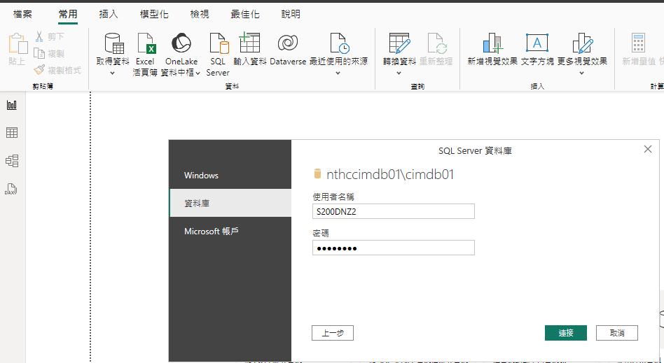
1
鍵入 使用者名稱: S200DNZ2 密碼: SUSER543
2
點擊 連接

Slide 5
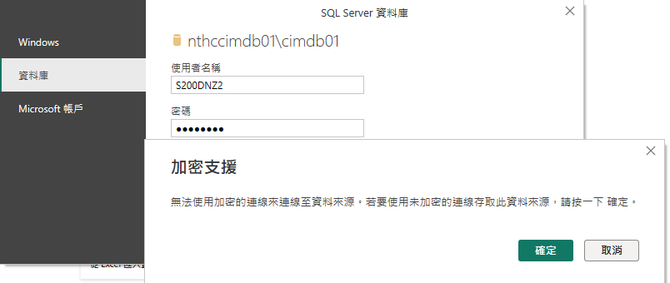
點擊 確定

Slide 6
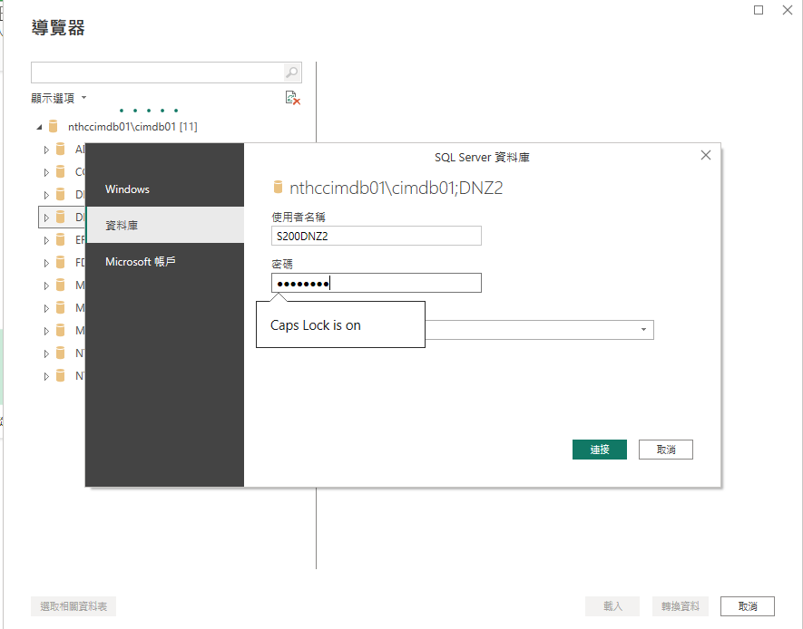
1
鍵入 使用者名稱: S200DNZ2 密碼: SUSER543
2
點擊 連接

Slide 7
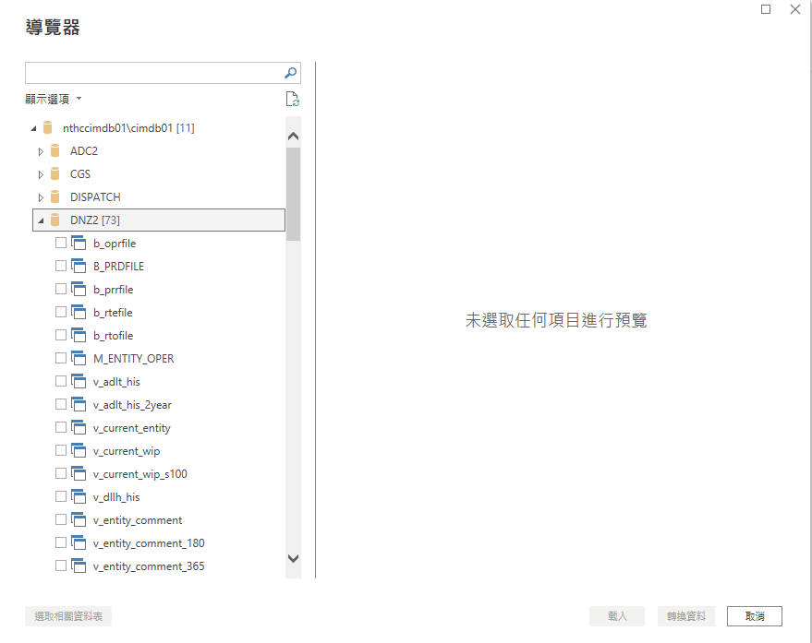
以下為 nthccimdb01\cimdb01 DNZ2 資料表

Slide 8
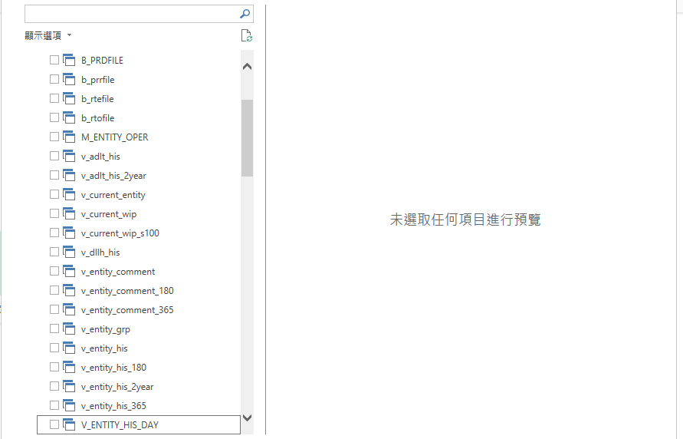

Slide 9
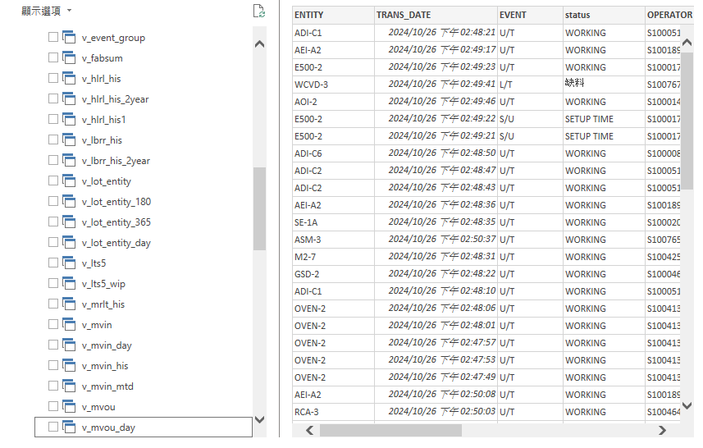

Slide 10
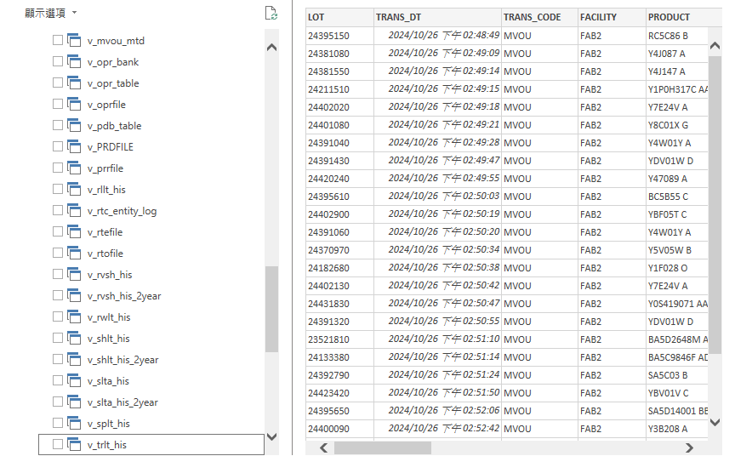

Slide 11
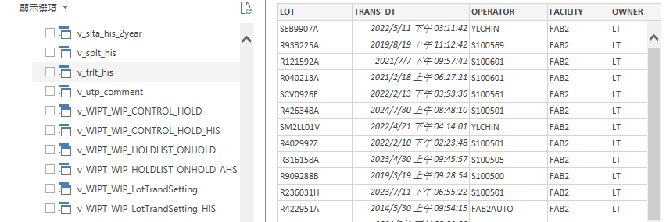

Slide 12
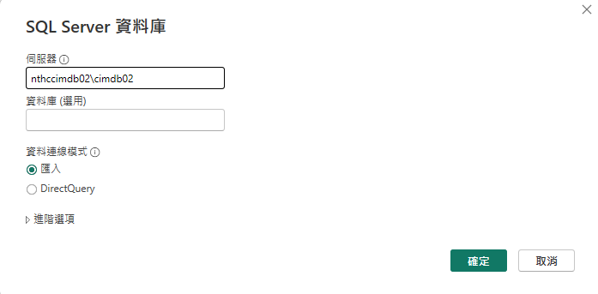
新增 nthccimdb02\cimdb02 連線
1
鍵入 nthccimdb02\cimdb02
2
點擊 確定

Slide 13
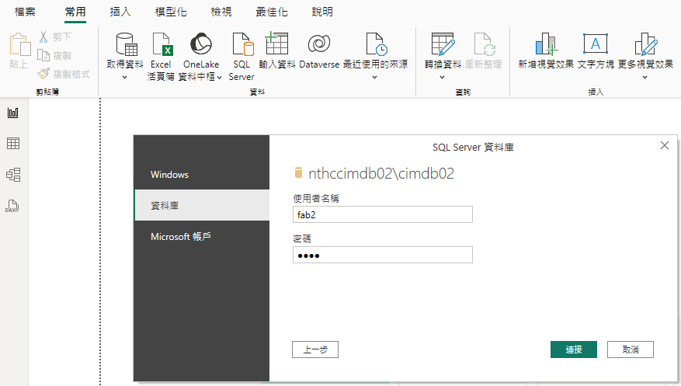
1
鍵入 使用者名稱: fab2 密碼: fab2
2
點擊 連接

Slide 14
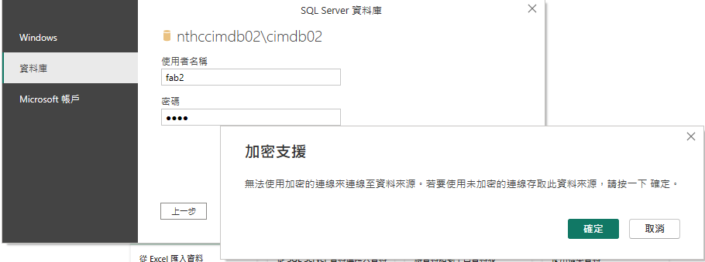
點擊 確定

Slide 15
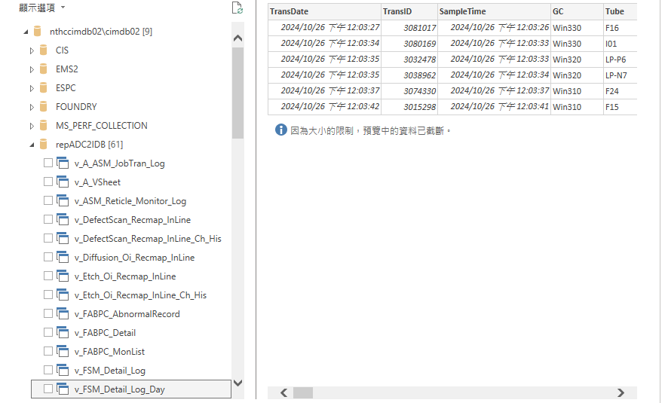
以下為 nthccimdb02\cimdb02 repADC2IDB 資料表

Slide 16
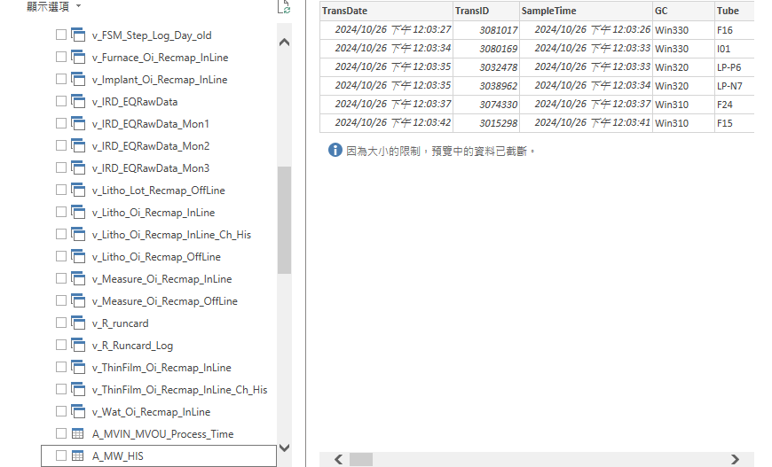

Slide 17
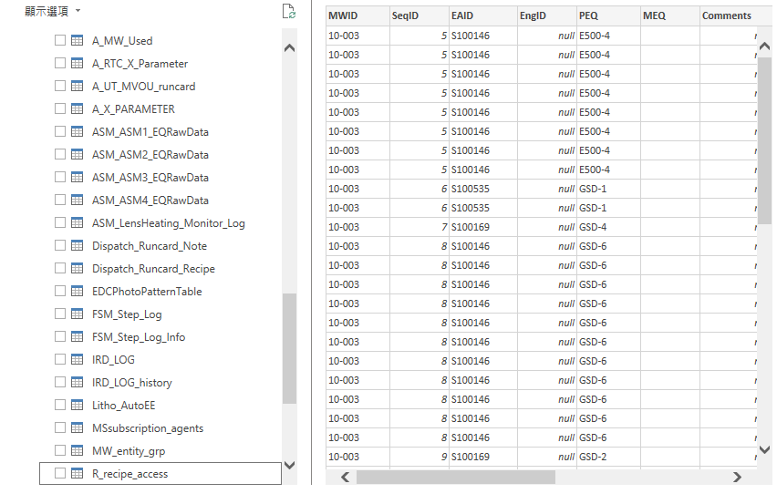

Slide 18
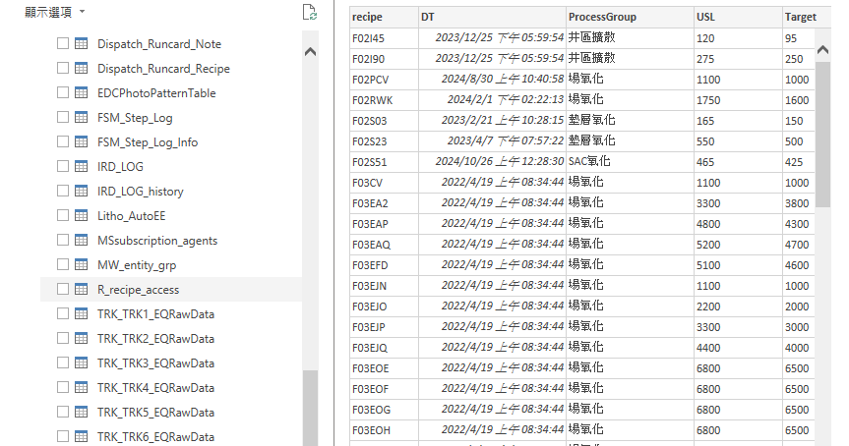

Slide 19
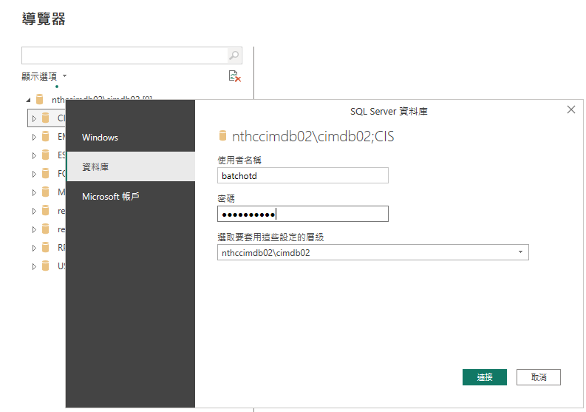
以下為 nthccimdb02\cimdb02 CIS 連線
1
鍵入 使用者名稱: batchotd 密碼: forotd2015
2
點擊 連接

Slide 20
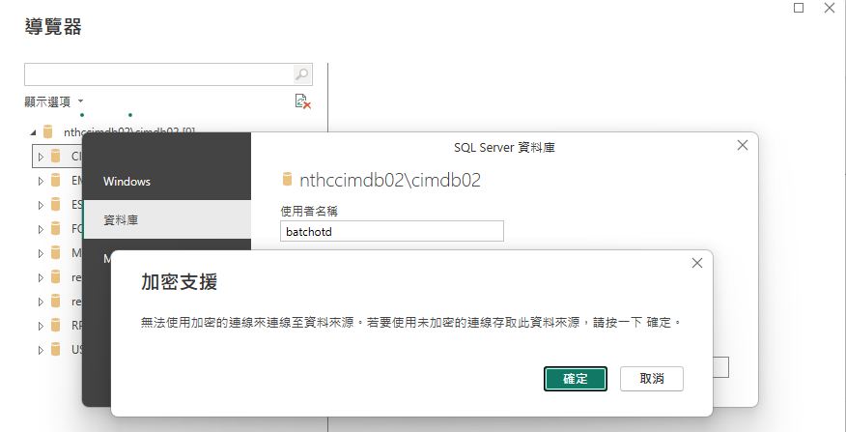
點擊 確定

Slide 21
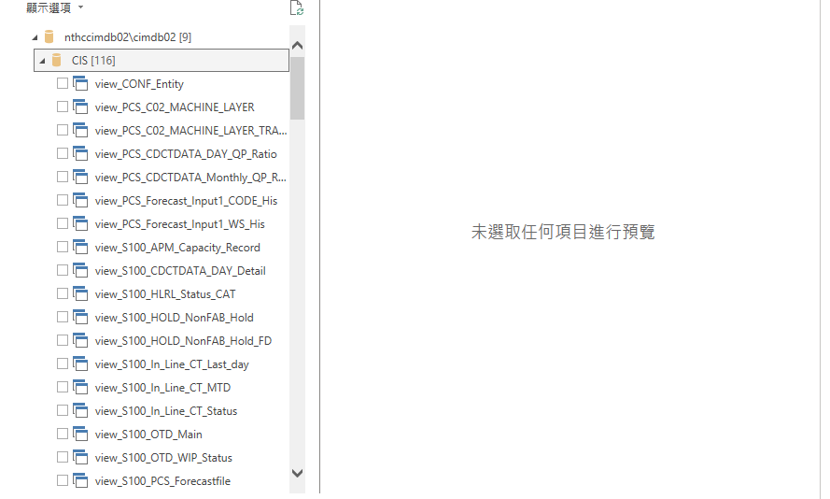
以下為 nthccimdb02\cimdb02 CIS 資料表

Slide 22
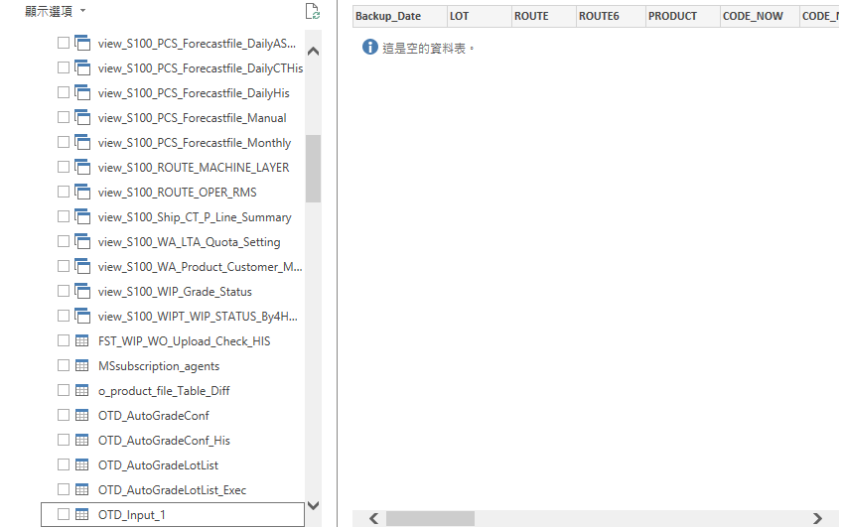

Slide 23
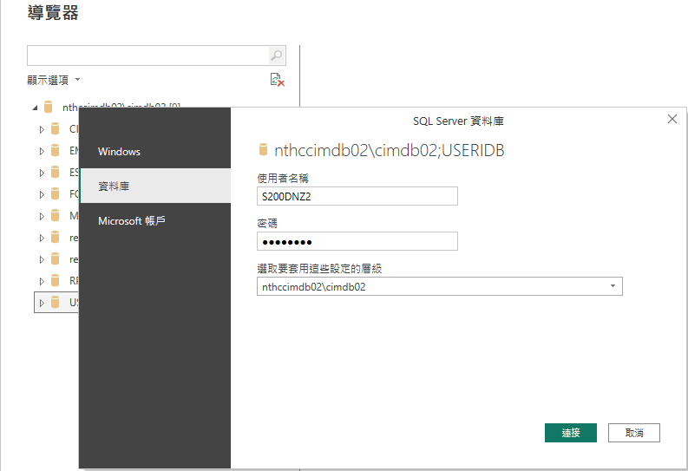
以下為 nthccimdb02\cimdb02 USERIDB 連線
1
鍵入 使用者名稱: S200DNZ2 密碼: SUSER543
2
點擊 連接

Slide 24
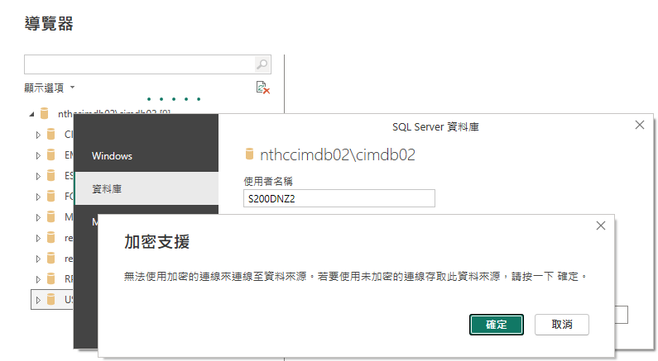
點擊 確定

Slide 25
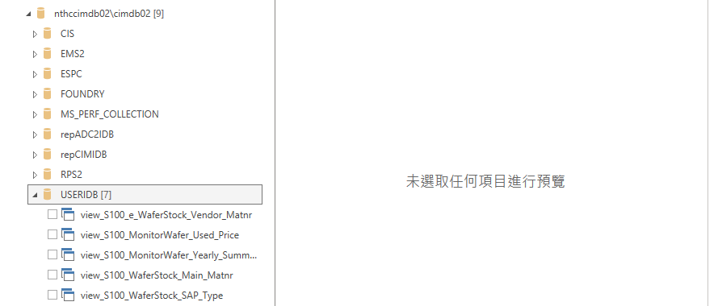
以下為 nthccimdb02\cimdb02 USERIDB 資料表

Slide 26
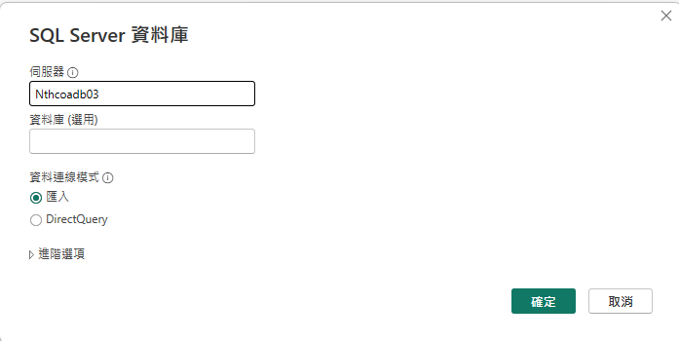
新增 Nthcoadb03 連線
1
鍵入 Nthcoadb03
2
點擊 確定

Slide 27
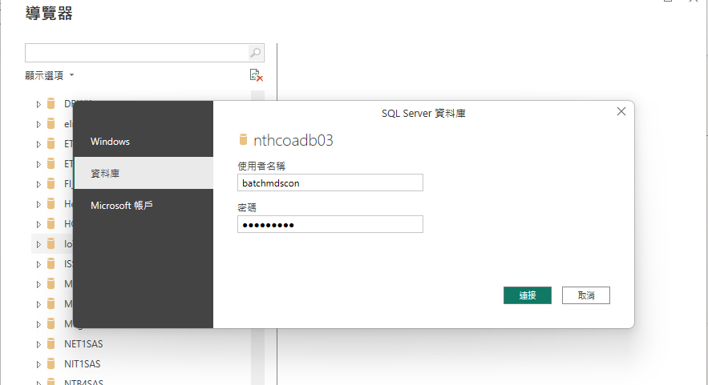
鍵入 使用者名稱: batchmdscon 密碼: formdscon
1
2
點擊 連接

Slide 28
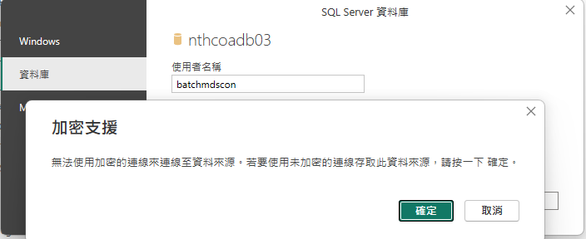
點擊 確定

Slide 29
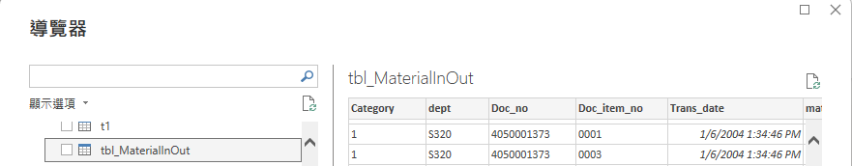
以下為 Nthcoadb03 資料表

Slide 30
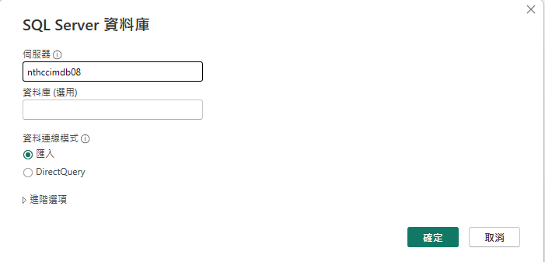
以下為 nthccimdb08 連線
1
鍵入 nthccimdb08
2
點擊 確定

Slide 31
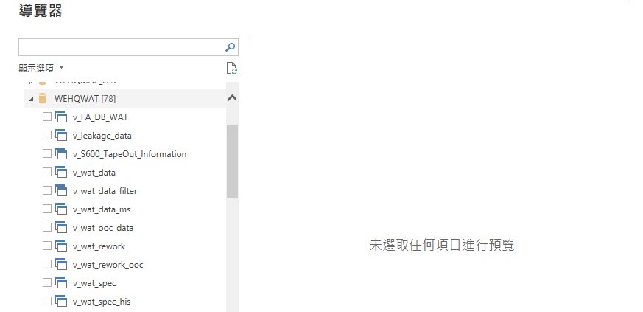
以下為 nthccimdb08 資料表

Slide 32
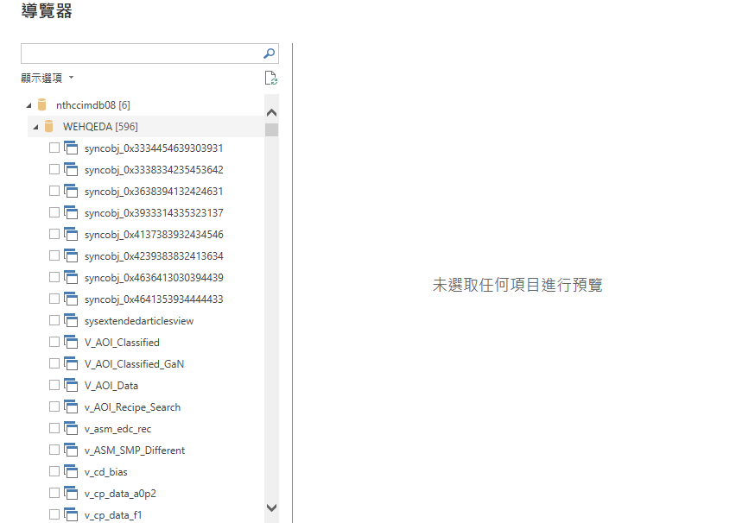

Slide 33
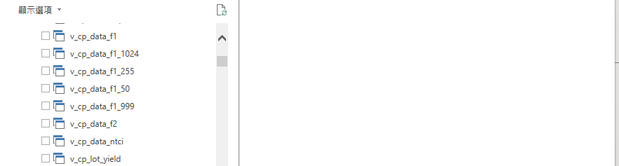

Slide 34
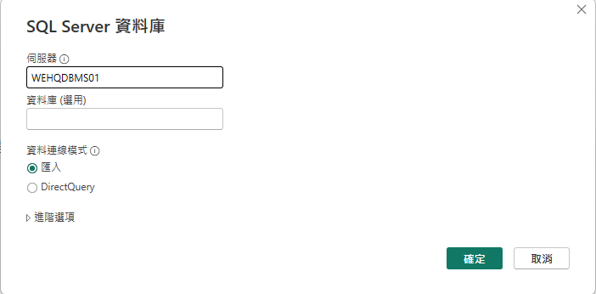
以下為 WEHQDBMS01 連線
1
鍵入 WEHQDBMS01
點擊 確定
2

Slide 35
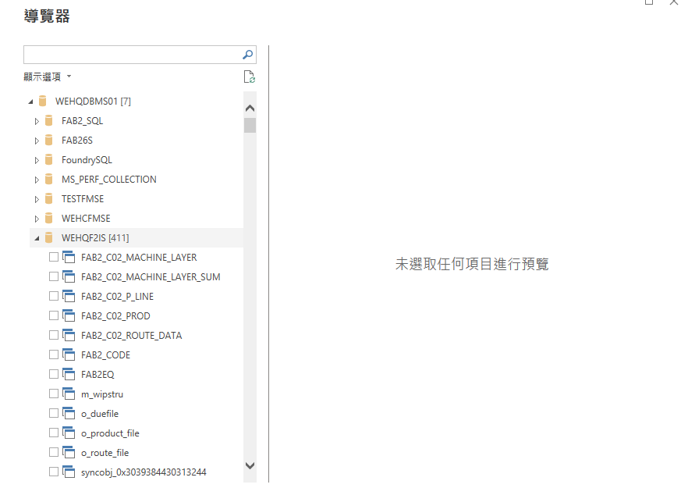
以下為 WEHQDBMS01 資料表

Slide 36
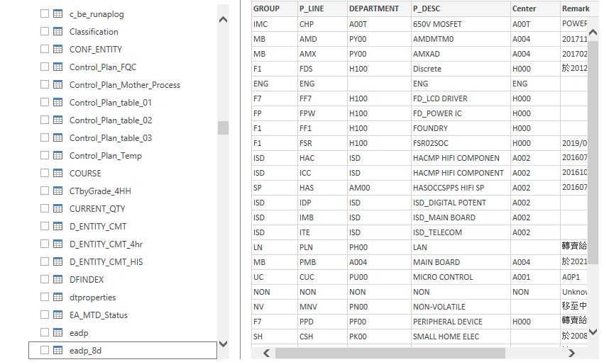

Slide 37
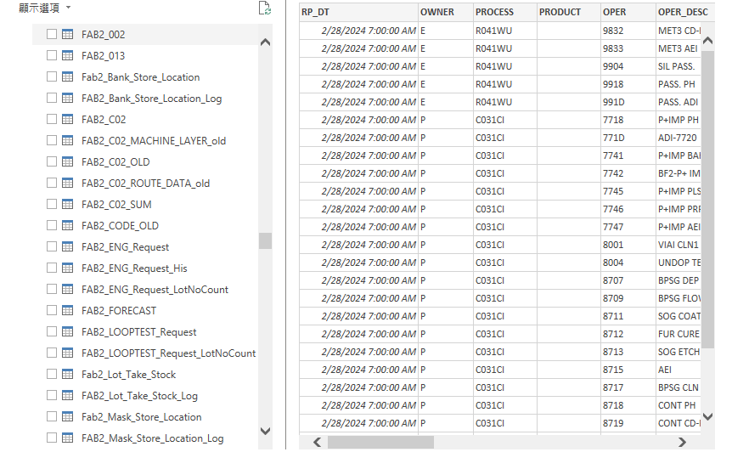

Slide 38

以下為 nthccimdb04\cimdb04 連線
1
鍵入 nthccimdb04\cimdb04
點擊 確定
2

Slide 39
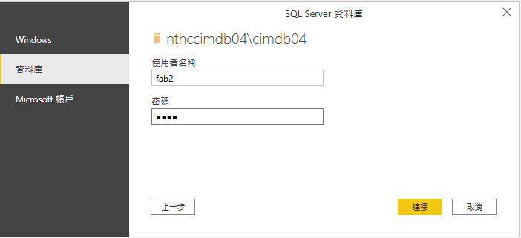
1
鍵入 使用者名稱: fab2 密碼: fab2
2
點擊 連接

Slide 40
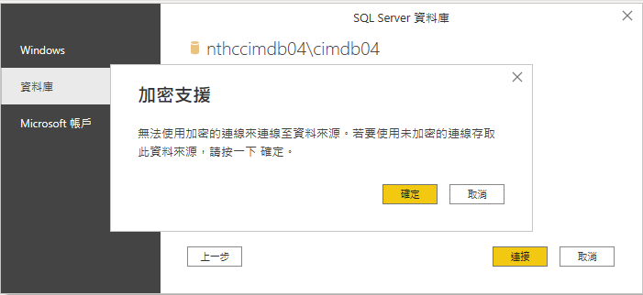
點擊 確定

Slide 41
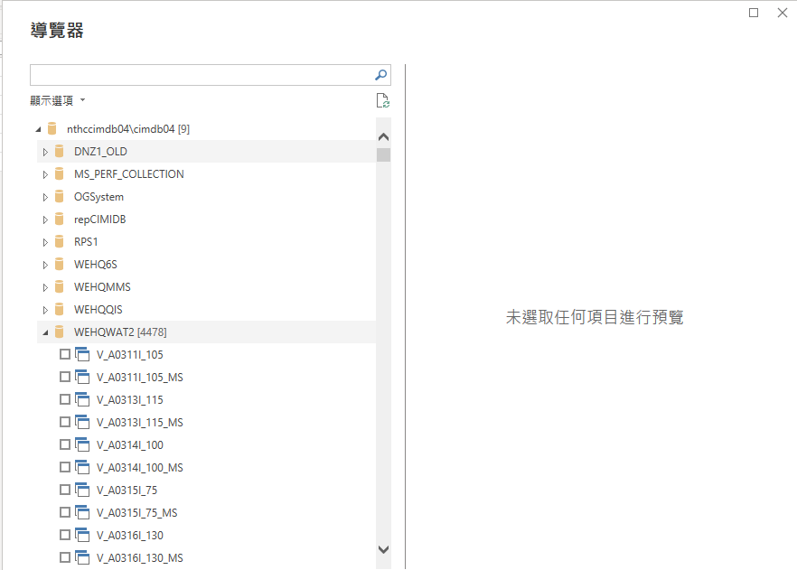
以下為 nthccimdb04\cimdb04 資料表

Slide 42
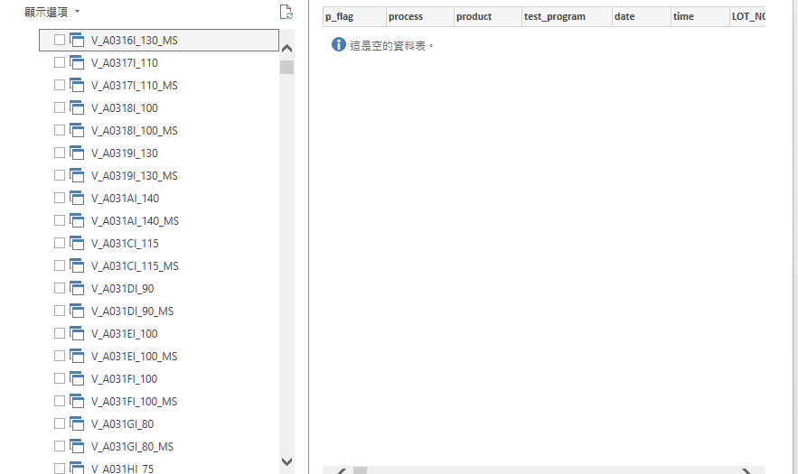

Slide 43
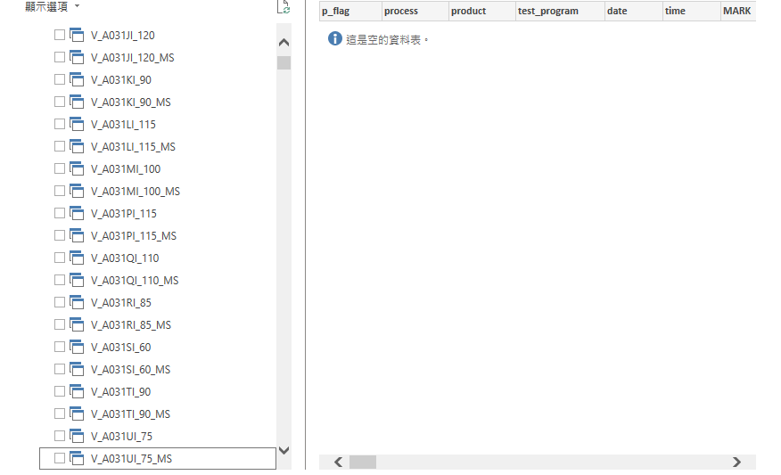

Slide 44
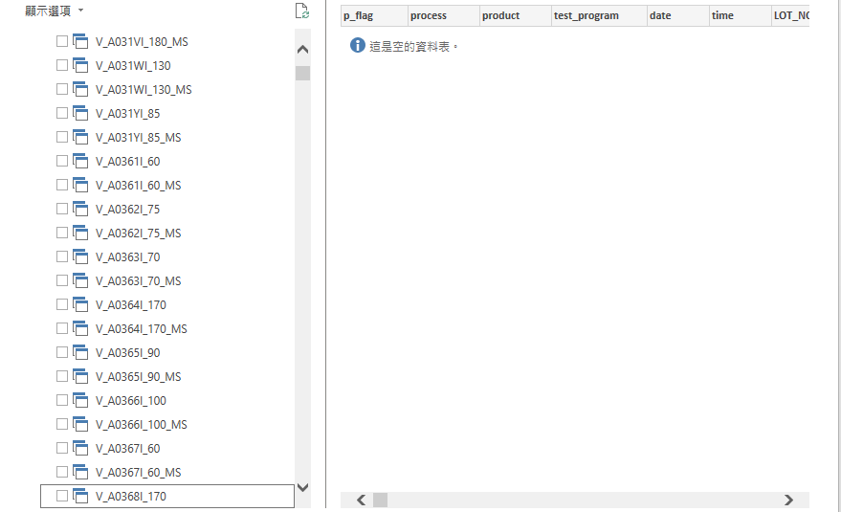

Slide 45
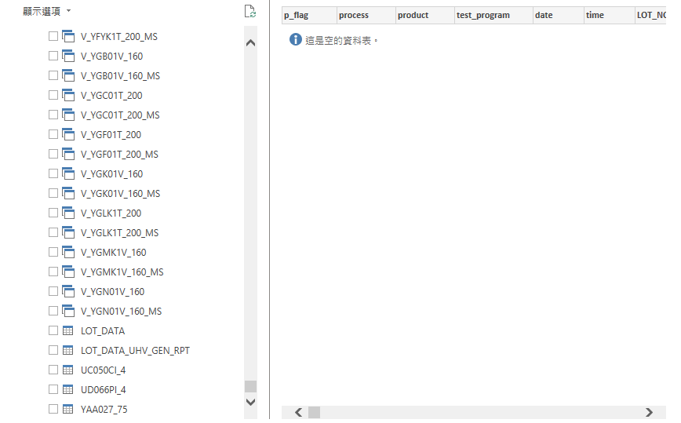
PS: 前面均是前置作業只需做一次

Slide 46
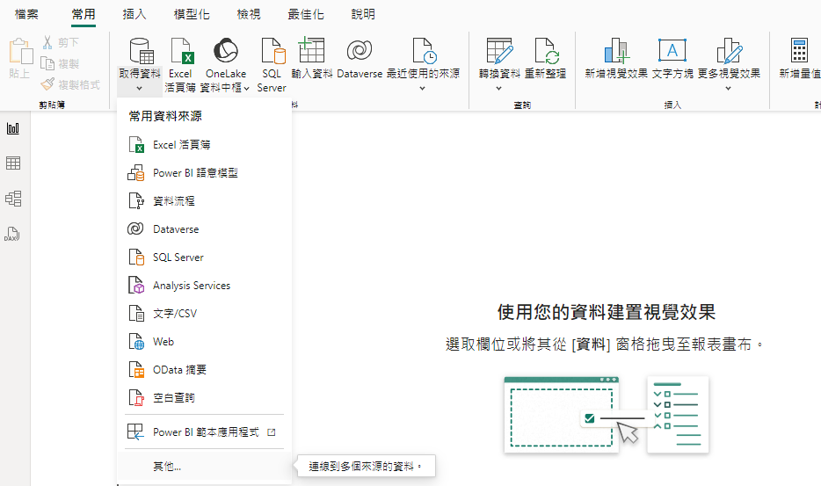
Power_BI 新增 sharepoint 資料操作方式
按 取得資料
按 其他

Slide 47
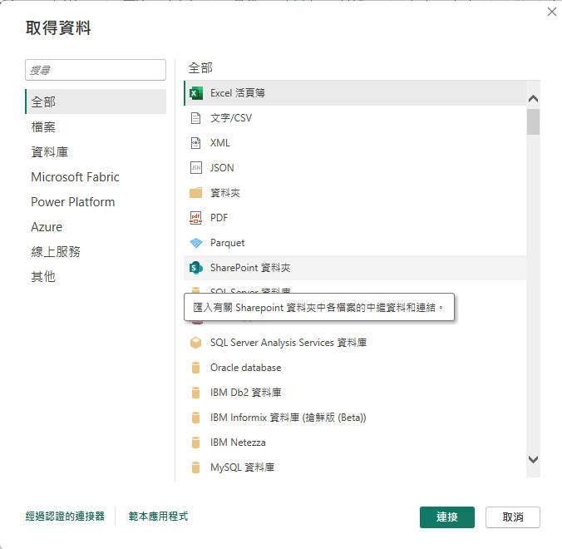
1
點擊 sharepoint 資料夾
2
點擊 連接

Slide 48
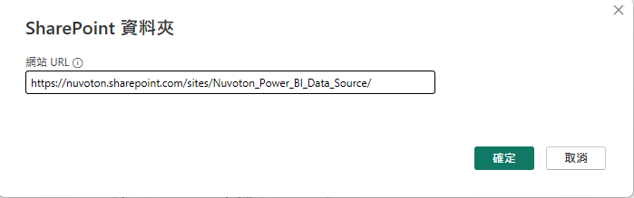
輸入 https://nuvoton.sharepoint.com/sites/Nuvoton_Power_BI_Data_Source/
按 確定

Slide 49
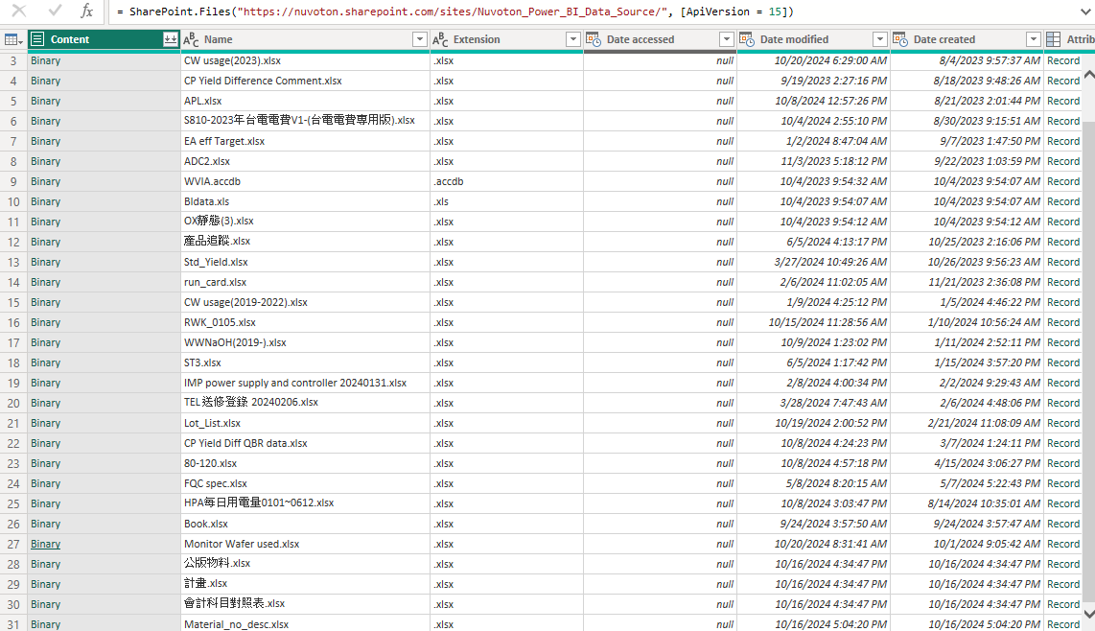
選擇要連結資料檔案 “Monitor Wafer used.xlsx” 點選 Brinary

Slide 50
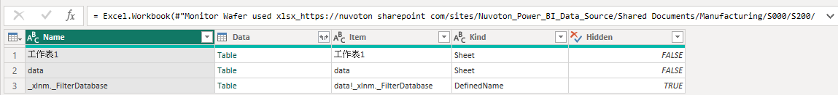
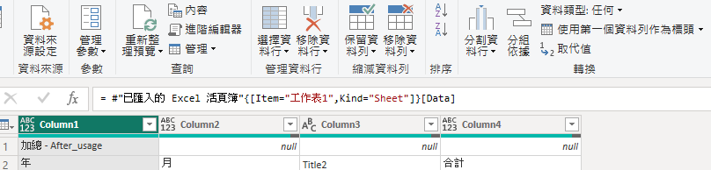
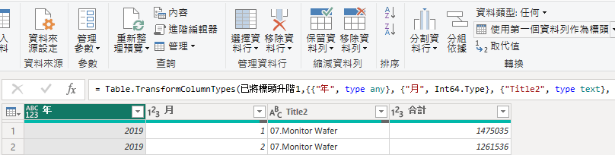
點選 Table
點擊 使用第一個資料列作為標頭
點擊 使用第一個資料列作為標頭 至 你要作為標頭為止

Slide 51
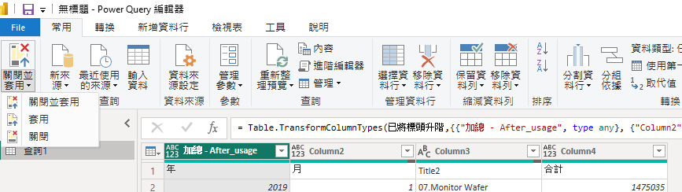
點選 關閉並套用
PS: 新增 sharepoint Excel 資料視需求

Slide 52
DNZ2常用資料表名稱及其用途
dbo_v_current_wip | Lot 在 fab 現況
dbo_v_entity_comment | 機台 狀況註解
dbo_v_entity_grp | 機台 BY Module
dbo_v_entity_his | 機台歷史 狀況
dbo_v_hlrl_his | Lot hold & release 註解
dbo_v_lot_entity | Lot 所經過的機台
dbo_v_mvin_his | Lot mvin 歷史紀錄
dbo_v_mvou_his | Lot mvou 歷史紀錄
dbo_v_slta_his | Wafer 的廠商
dbo_v_rtofile | Route oper list

Slide 53
repADC2IDB 常用資料表名稱及其用途
dbo.A_MW_HIS | 控片使用狀況歷史資料
dbo.A_MW_REG | 控片登錄資料
dbo.A_MW_Used | 記錄控片使用狀況
dbo.A_RTC_X_Parameter | RTC參數規則(前值-後值 或 後值-前值)
dbo.A_X_PARAMETER | EDC RTC參數規則(前值-後值 或 後值-前值)
dbo.ASM_LensHeating_Monitor_Log | 記錄ASM LensHeating資料
dbo.DefectScan_Recmap_InLine | 已生效DefectScan Recipe
dbo.DefectScan_Recmap_InLine_Ch_His | 已生效DefectScan Recipe的記錄
dbo.Dispatch_Runcard_Note | eRuncard的Implant站點資料
dbo.Dispatch_Runcard_Recipe | eRuncard的Implant站點資料
dbo.Etch_Oi_Recmap_InLine | 已生效Etch By OI Recipe
dbo.Etch_Oi_Recmap_InLine_Ch_His | 已生效Etch By OI Recipe的記錄
dbo.FABPC_MonList | 記錄FAB PC明細
dbo.FSM_Detail_Log | Furnace WIN GC 資料
dbo.FSM_Step_Log | Furnace WIN GC Step資料
dbo.Furnace_Oi_Recmap_InLine | 已生效Furnace By OI Recipe
dbo.Implant_Oi_Recmap_InLine | 已生效Implant By OI Recipe
dbo.IRD_LOG | AutoIRD Run貨記錄
dbo.IRD_LOG_history | AutoIRD Run貨歷史記錄
dbo.Litho_Oi_Recmap_InLine | 已生效Litho By OI Recipe
dbo.Litho_Oi_Recmap_InLine_Ch_His | 已生效Litho By OI Recipe的記錄
dbo.MW_entity_grp | 控片machine group設定
dbo.R_recipe_access | 記錄爐管使用狀況
dbo.R_Runcard_Log | 記錄WinFurn MVIN Lot的資料
dbo.ThinFilm_Oi_Recmap_InLine | 已生效ThinFilm By OI Recipe
dbo.ThinFilm_Oi_Recmap_InLine_Ch_His | 已生效ThinFilm By OI Recipe的記錄
dbo.Wat_Oi_Recmap_InLine | 已生效WAT By OI Recipe
EDCPhotoPatternTable | S400 需求 CHECK PATTERN

